Slide 1
Diagnostika a pohybový systém v ontogenezi
Involuční změny ve stáří
Mgr. Pavlína Bazalová

Slide 2
Jaký je rozdíl mezi stářím a stárnutím? Kdy řekneme, že už je někdo starý?

Slide 3
Stárnutí
Proces stárnutí začíná v podstatě od narození.
Existuje několik teorií/pohledů:
Biologická teorie:
teorie volných radikálů a jejich kumulativního škodlivého efektu.
primární stárnutí - je geneticky podmíněné
sekundární stárnutí – k tomu dochází na podkladě vnějších faktorů a exogenních vlivů
Psychologická teorie
se zabývá především kognitivními funkcemi, které umožňují provádění všedních denních činností (activity of daily living = ADL).
Sociologická teorie:
se zabývá věkovou strukturou společnosti, sociálním životem v různých věkových kategoriích, provázanost jednotlivých generací a také mírou sociální podpory a péče.

Slide 4
Stáří
Stáří je poslední etapou ontogenetického vývoje jedince. Jedná se o důsledek procesu stárnutí.
Pohled na stáří:
Kalendářní
Biologický
Sociální

Slide 5
Stáří – pohled kalendářní (periodizace stáří)
Stáří od 60 let
Rané stáří 60–75 let
Pokročilé stáří 75–90 let
Krajní stáří (kmetský věk) nad 90 let

Slide 6
Stáří – pohled sociální
spojován s odchodem do důchodu – významná změny pracovní, sociální i ekonomická
Periodizace života: třetí věk (postproduktivní) a čtvrtý věk (fáze závislosti).
Důležitým bodem v oblasti sociální je i vnímání a přístup společnosti ke stáří a stárnutí, často společnost od seniorů očekává sedavý způsob života a nutnou dávku závislosti. Nicméně jedna z definici třetí věku, popisuje toto období jako období aktivního a samostatného životního stylu v pozdějším věku

Slide 7
Stáří – pohled biologický
Biologické hledisko popisuje hodnotu involučních procesů, úzce tak souvisí s vitalitou a kondicí jedince.
Involuční =
přirozeně stárnoucí
zhoršující se
zanikající, zánikový

Slide 8
Involuční procesy

Slide 9
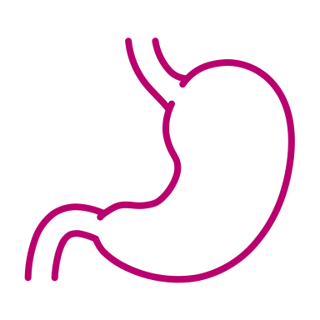
Involuční procesy

Slide 10
Kardiovaskulární systém
Pokles srdeční výkonnosti
Zvyšuje se obsah pojivové tkáně
Klesá schopnost plnění komor (silnější stahy předsíní)
Oslabení srdečních chlopní – dušnost při PA
Cévy – klesá elasticita (narušení regulace TK)
PA:
! Častější výskyt hypertenze, aterosklerózy
Ideálně zátěžový test (EKG) a individuální nastavení TF pro PA
Cílí především na zvýšení aerobní zdatnosti

Slide 11
Respirační systém
Zvyšuje se tuhost hrudníku, hrudní stěny i plic
Klesá podíl elastické tkáně v plicích – navyšuje se reziduální objem
Pokles vitální kapacity plic
Pokles maximální aerobní kapacity (VO2max) – podmíněno IZ v KVS, RS, snížení sycení krve kyslíkem
PA:
Problém s aerobním energetickým krytím i při nižší intenzitách zátěže
Cíl: navýšení aerobní kapacity systému
Cíl: pružnost hrudníku, udržování plicních objemů a kapacit, hygiena dýchacích cest

Slide 12
Pohybový systém
Kosti – snižuje se kostní denzita, mění mikroarchitektura kosti (roste výskyt osteopenie, osteoporóza)
Klouby – degenerativní změny na chrupavkách (artrózy, osteofyty)
Vazivo, šlachy – snižuje se elasticita tkání (omezení ROM v kloubech, vyšší riziko úrazu)
Svaly – progresivní úbytek svalové tkáně - sarkopenie
Snižuje se podíl elastické tkáně ve svalech
udává se, že do věku 50 roků se sníží průřez svalem asi o 10%, v šestém a sedmém deceniu klesá svalová síla vždy asi o 15% a v dalších dekádách o 30% (Máček, 2003)
„osteopenia follows sarcopenia“

Slide 13
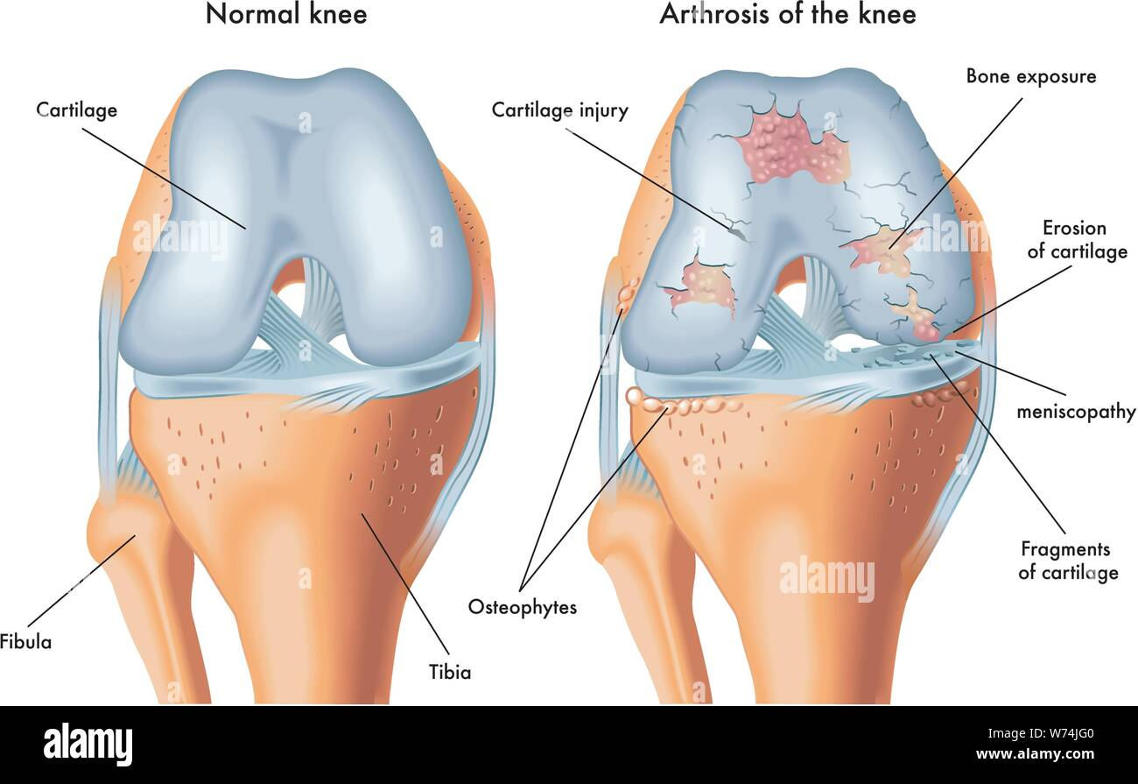
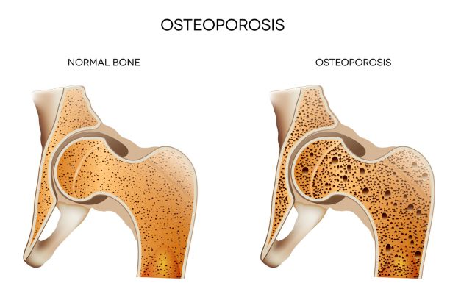
Pohybový systém
PA:
Se změnami v pohybovém systém souvisí i změny spojené s aferentní informací z těchto tkání – exterocepce, propriocepce!
Kombinace: odporový trénink, mobilita, rovnováha

Slide 14
GIT, Uropoetický systém
Pokles motility žaludku a střev (zažívání, obstipace)
Snižuje se produkce trávicích šťáv – problematika vstřebávání potravy (malnutrice)
Pokles počtu ledvinových klubíček – snižuje se detoxikační funkce ledvin, ? Vstřebávání látek z prvotní moči
Snižuje se motilita i elasticita močového měchýře
PA:
Myslet na problematiku – zažívání, trávení po jídle
Důsledná, pravidelná hydratace
Pozitivní vliv PA na motilitu střev a vnitřních orgánů

Slide 15
Endokrinní systém
Pokles objemu svalové tkáně – negativní dopad na metabolismus Glu (glukozová tolerance, DM II. Typu)
Roste výskyt snížené funkce štítné žlázy (hypothyreóza)
Menopauza
Andropauza
PA:
Cílí na důsledky hormonálních změn
! DM II. Typu!

Slide 16
Smysly – zrak, sluch, čich, chuť i hmat!
Zrak:
degenerace žluté skvrny (místo nejostřejšího vidění),
snižuje se výkon zrakového orgánu – zhoršená elasticita čočky (nelze korigovat brýlemi)
snižuje se funkčnost okohybných svalů, ale dají se „trénovat“
Stařecká slabozrakost nebo presbyopie
Sluch:
klinicky významná porucha sluchu u 1/3 osob nad 65 let, u ½ osob nad 75 let
Čich, chuť
Vztah spíše k nutričním obtížím – malnutrice, snížená chuť k jídlu, změna preferencí
Hmat (+propriocepce)
Vstupní informace pro řízení pohybu – rovnováha, orientace v prostoru, koordinace pohybů

Slide 17
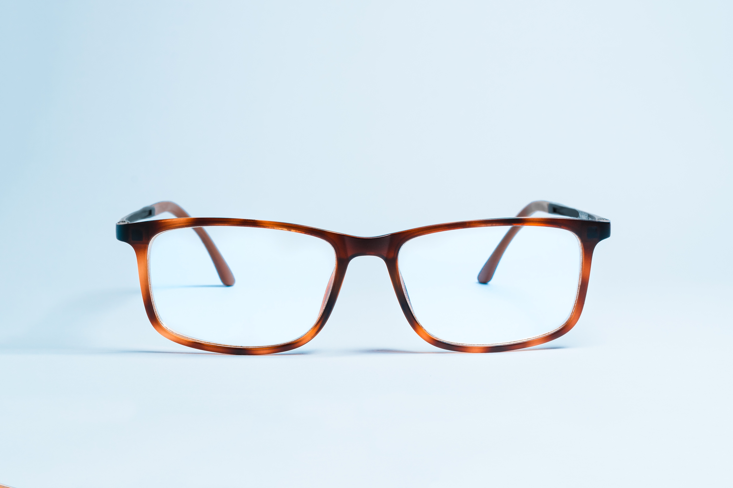
Smysly – zrak, sluch, čich, chuť i hmat!
PA:
Co lze trénovat - trénujeme – okohybné svaly, pády, reakční rychlost
Co lze korigovat – korigujeme – brýle, naslouchátka
Důležité vědět a znát zásady komunikace – mluvit srozumitelně a nahlas, musí mě být vidět, co lze předvést – ukázat na sobě
Snížené množství vstupních informací do CNS – zhoršená orientace v prostoru, koordinace pohybů, rovnováha, vyšší riziko pádů – úprava terénu + preventivní vliv PA

Slide 18
Nervový systém
projevy procesu stárnutí jak v periferní části (nervová vlákna dostředivá i odstředivá), tak i centrální části (mozek)
neuropatie jsou stavy na úrovni periferní části nervové soustavy:
ateroskleróza může zhoršit výživu nervových vláken – převádějí zkreslené informace (pocit brnění, pálení)
Impulzy pro pohyb mohou být převáděny z centra zpomaleně, vede to ke zpomalení reakční doby
CNS:
Snižuje se počet neuronů
Neurodegenerativní onemocnění – ovlivnění kognitivních funkcí – ovlivnění samostatnosti a soběstačnosti jedince
Kognitivní funkce = funkce poznávací = psychické procesy a operace, na základě, kterých jedinec poznává okolí, sebe a také jedná, reaguje a zvládá činnosti a úkoly běžného dne. (paměť, pozornost, koncentraci, schopnost rychlého myšlení a porozumění, dále pak vyšší exekutivní funkce - ty jedinci umožňují plánování, organizování a reagování na nové skutečnosti.)

Slide 19
Nervový systém
PA
Rovnováha
Reakční rychlost
Senzomotorika
Kognitivní funkce: kognitivní trénink + pohybová aktivita (zvýšená saturace CNS kyslíkem, zvýšení hladin neurotransmiterů a růstových faktorů, neuroplasticita mozku)
Nejefektivnější je pravděpodobně kombinace aerobní a anaerobní aktivity

Slide 20
Inovluční změny – psychologické a sociální
Hlavní skupiny psychických změn:
Psychické činnosti
Emoční
Kognitivní
Sociální změny:
Úbytek sociálního kontaktu – ztráta profesní role
Odchod do důchodu – organizace volného času, nový smysl života
Změna rodinných vztahů – prarodiče, praprarodiče
Nesoběstačnost a závislost na jiných – pocit býti na obtíž

Slide 21
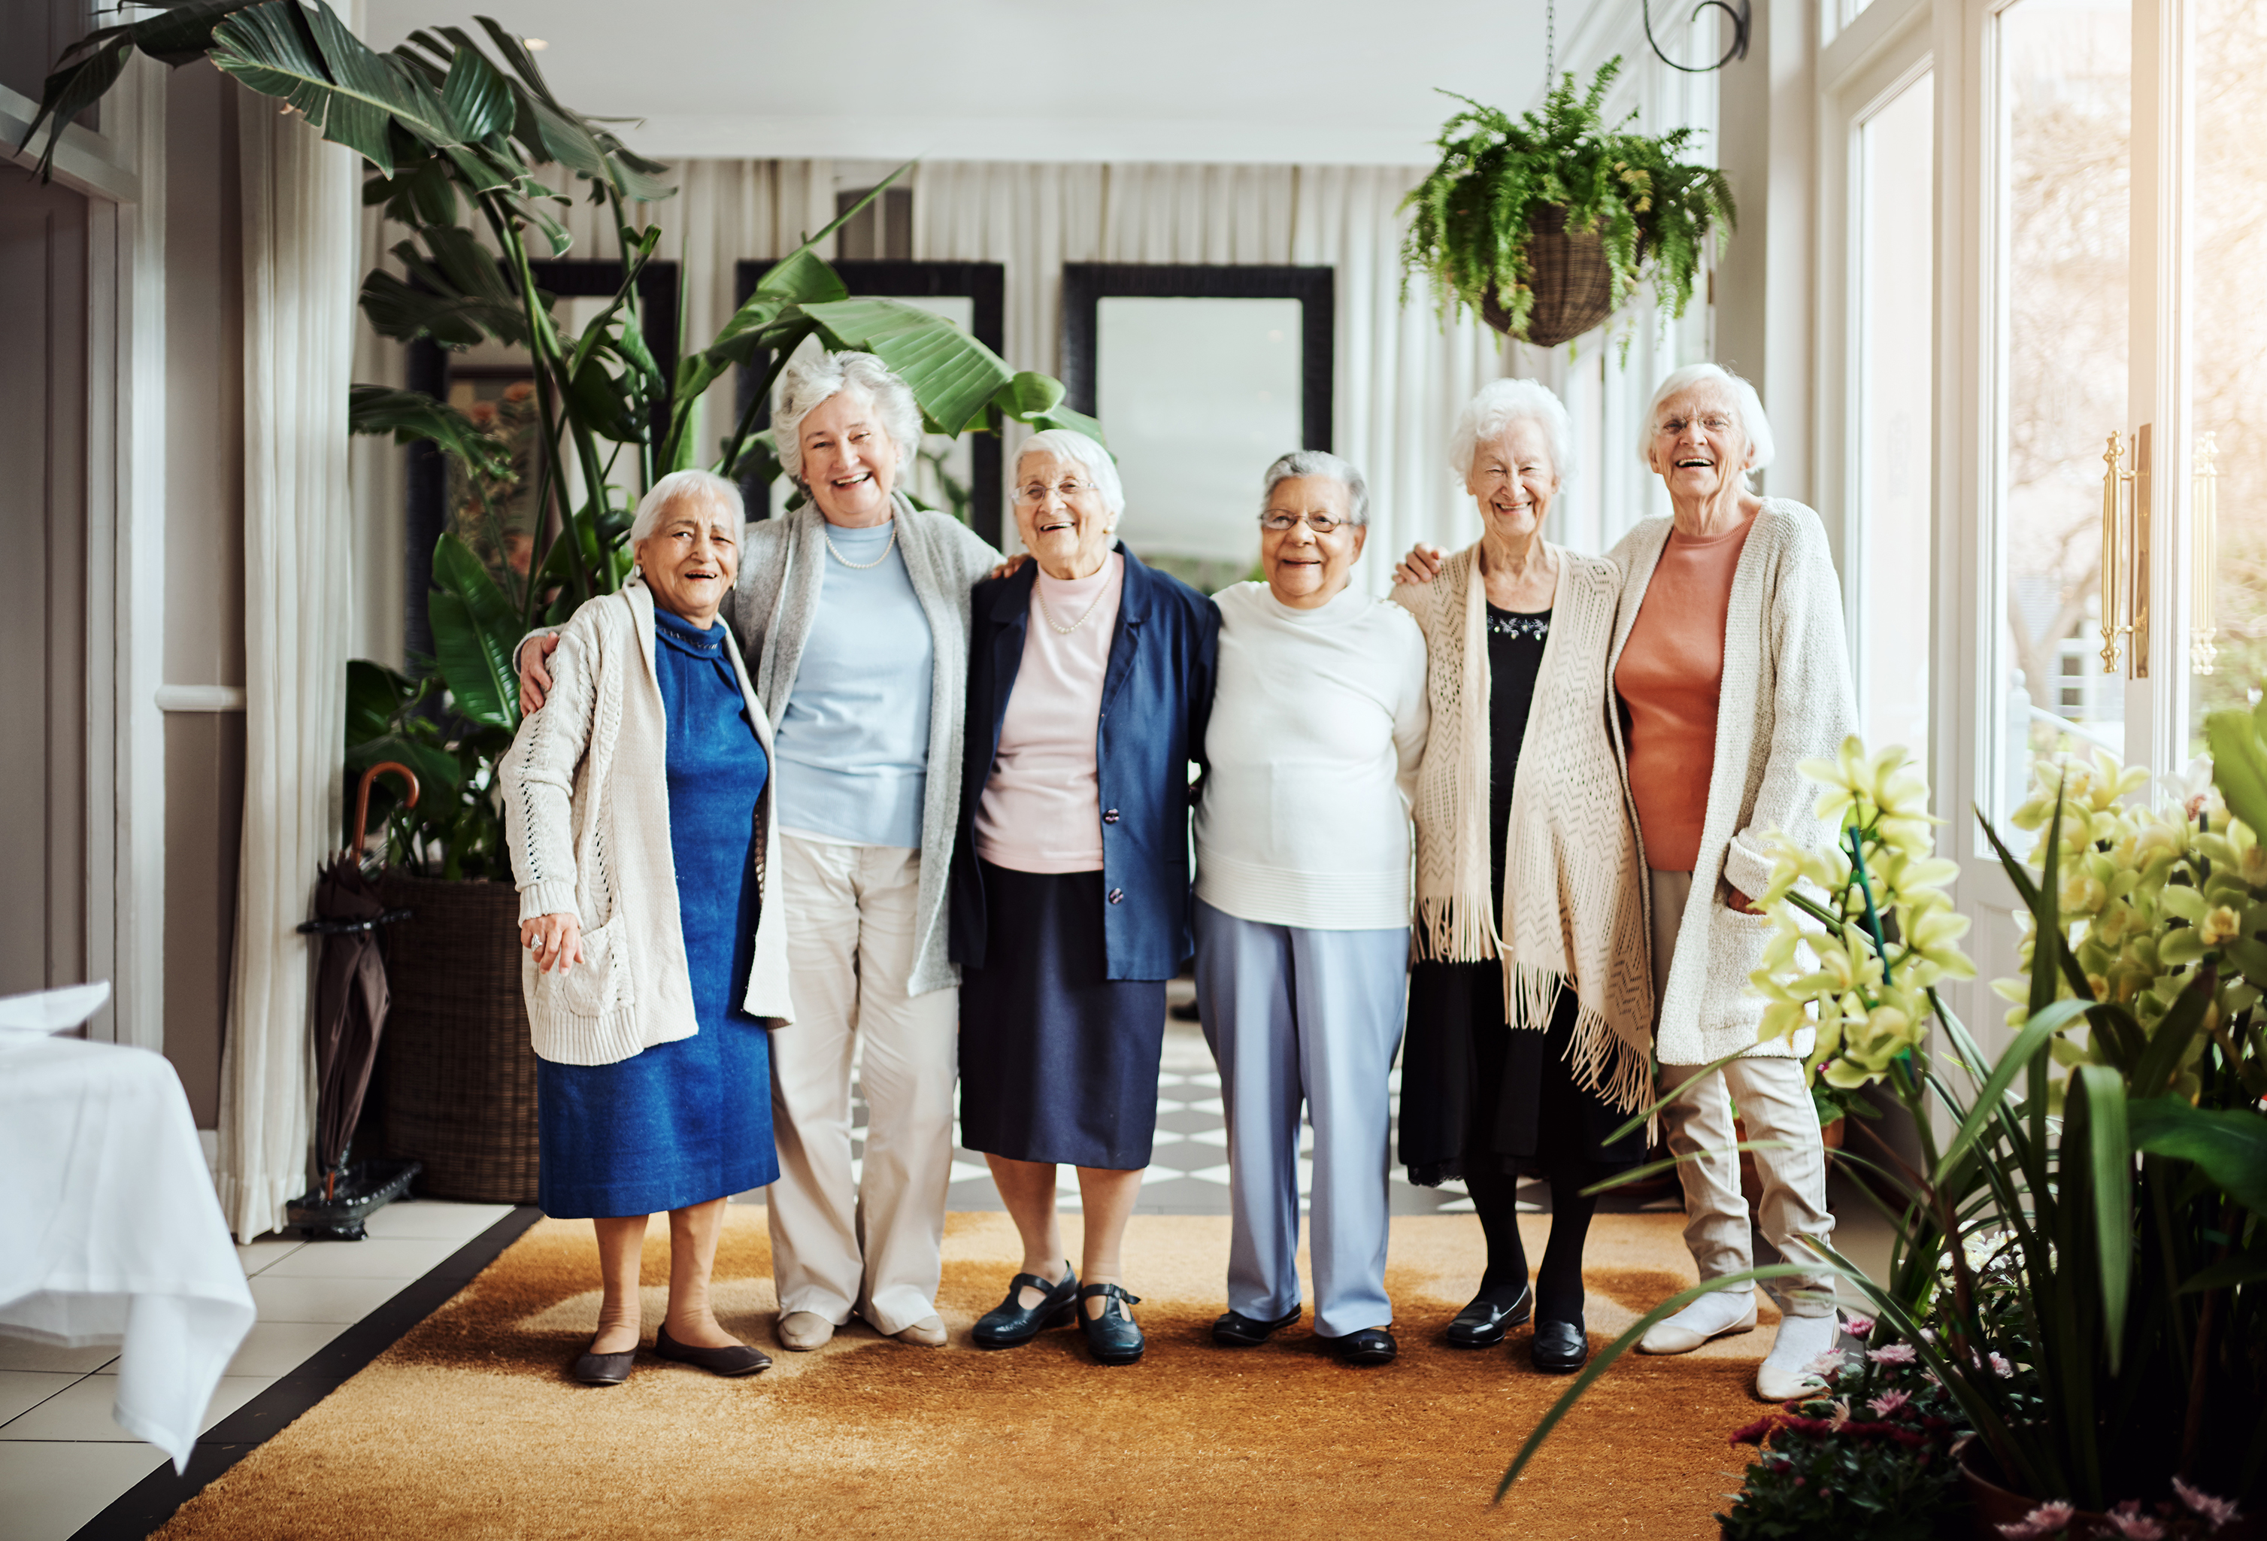
A to je pro dnešek vše☺
Děkuji Vám za pozornost!

Slide 22
Zdroje:
ALLALI, G., ANNWEILER, C., PREDOVAN, D., BHERER, L., BEAUCHET, O. 2016. Brain volume changes in gait control in patients with mild cognitive impairment compared to cognitively healthy individuals; GAIT study results. Experimental Gerontology [online]. 2016(76), 72-79. ISSN 0531-5565. Dostupné z: https://doi.org/10.1016/j.exger.2015.12.007.
ALOSCO, ML., SPITZNAGEL, MB., COHEN, R., RAZ, N., SWEET, LH., JOSEPHSON, R., HUGHES, J., ROSNECK, J., GUNSTAD, J. 2014. Decreased Physical Activity Predicts Cognitive Dysfunction and Reduced Cerebral Blood Flow in Heart Failure. Journal of the neurological science [online]. 339(1-2), 169-175. ISSN 1878-5883. Dostupné z: doi 10.1016/j.jns.2014.02.008.
BARTOS,A., a RAISOVA, M., The Mini-Mental State Examination: Czech Norms and Cutoffs for Mild Dementia and Mild Cognitive Impairment due to Alzheimer's Disease. Dement Geriatr Cogn Disord. 2016;42(1-2):50-7. doi: 10.1159/000446426. Epub 2016 Aug 19. PMID: 27536904
BEAUCHET, O., MONTEMBEAULT, M., ALLALI, G. 2020. Brain Gray Matter Vollume Associations With Abnormal Gait Imagery in Patients With Mild Cognitive Impairment: Results of a Cross-Sectional Study. Frontiers in Aging Neuroscience [online], 11(364), 1-4. ISSN 1663-4365. Dostupné z: doi: 10.3389/fnagi.2019.00364.
CIESIELSKA N, SOKOŁOWSKI R, MAZUR E, PODHORECKA M, POLAK-SZABELA A, KEDZIORA-KORNATOWSKA K. Is the Montreal Cognitive Assessment (MoCA) test better suited than the Mini-Mental State Examination (MMSE) in mild cognitive impairment (MCI) detection among people aged over 60? Meta-analysis. Psychiatr Pol. 2016 Oct 31;50(5):1039-1052. English, Polish. doi: 10.12740/PP/45368. PMID: 27992895.
COLCOMBE, SJ., ERICKSON, KI., SCALF, PE., KIM, JS., PRAKASH, R., MCAULEY, E., ELAVSKY, S., MARQUEZ, DX., HU, L., KRAMER, AF. 2006. Aerobic Exercise Training Increases Brain Volume in Aging Humans. The Journals of Gerontology Series A: Biological Sciences and Medical Sciences [online]. 61(11), 1166-1170. ISSN 1758- 535X. Dostupné z: doi:10.1093/gerona/61.11.1166.

Slide 23
ERICKSON, KI., KRAMER, AF., 2009. Aerobic exercise effects on cognitive and neural plasticity in older adults. Br J Sports Med 2009;43(1);22-24
FALBO, S., CONDELLO, G., CAPRANICA, L., FORTE, R., PESCE, C. 2016. Effects of Physical-Cognitive Dual Task Training on Executive Function and Gait Performance in Older Adults: A Randomized Controlled Trial. BioMed Research International [online]. 2016, 5812092 – 12. ISSN 2314-6141. Dostupné z: doi 10.1155/2016/5812092.
HENSKENS, M., NAUTA, IM., EEKEREN, MCA., SCHERDER, JAE. 2018. Effects of Physical Activity in Nursing Home Residents with Dementia: A Randomized Controlled Trial. Dementia and Geriatric Cognitive Disorders [online]. 46(1-2), 60-80. ISSN. 1421-9824. Dostupné z: doi: 10.1159/000491818.
KARSSEMEIJER, EGA., AARONSON, JA., BOSSERS, WJ., SMITS, T., OLDE RIKKERT, MGM., KESSELS, RPC. 2017. Positive effects of combined cognitive and physical exercise training on cognitive function in older adults with mild cognitive impairment or dementia: A meta-analysis. Ageing Research Reviews [online]. 40, 75-83. ISSN 1872- 9649. Dostupné z: 10.1016/j.arr.2017.09.003.
KLEVETOVÁ, D., & DLABALOVÁ, I. Motivační prvky při práci se seniory. 1. vyd. Praha: Grada Publishing, 2008. 202 s. ISBN 978-80-247-2169-9
KOPŘIVOVÁ, Jitka a Roman GRMELA. Psychomotorika v práci se seniory. Tělesná kultura. Olomouc: Fakulta tělesné kultiry Univrzity Palackého v Olomouci, 2015. roč. 38, č. 2. str. 25-35. Dostupné z: http://www.telesnakultura.upol.cz/artkey/tek-201502-0002_PSYCHOMOTORIKA_V_PRACI_SE_SENIORY.php
NIKOLAI, T., ŠTĚPÁNKOVÁ, H., BEZDÍČEK, O. 2014. Mírná kognitivní porucha a syndrom demence – vyšetření kognitivních funkcí. Medicína pro praxi [online]. 11(6), 275-277. ISSN 1803-5310. Dostupné z: https://www.medicinapropraxi.cz/artkey/med201406-0008_Mirna_kognitivni_porucha_a_syndrom_demence-vysetreni_kognitivnich_funkci.php.

Slide 24
NOKIA, MS., LENSU, S., AHTIAINEN, JP., JOHANSSON, PP., LAUREN, GK., BRITTON, SL., KAINULAINEN, H. 2016. Physical exercise increases adult hippocampal neurogenesis in male rats provided it is aerobic and sustained. The Journal of Physiology [online]. 594(7), 1855–1873. ISSN 1469-7793. Dostupné z: doi:10.1113/jp271552.
PIDRMAN, V. 2007. Farmakoterapie demence. Psychiatrie pro praxi [online]. 8(5), 202-205. ISSN 1803-5272. Dostupné z: https://www.psychiatriepropraxi.cz/pdfs/psy/2007/05/02.pdf
PLOUGHMAN, M. 2008. Exercise is brain food: the effects of physical aktivity on cognitive function. Dev Neurorehabil 2008;11(3); 236-240
SHEARDOVÁ, K. 2011. Současné možnosti terapie demencí, význam nefarmakologických intervencí. Psychiatria pre prax [online]. 12(3), 124-126, [cit. 2019-09-25]. ISSN 1339-4258. Dostupné z: http://www.solen.sk/pdf/20aaac7790f0e21866bc963ce666dc72.pdf.
STUART-HAMILTON, I. Psychologie stárnutí. 1. vyd. Praha: Portál, 1999. 319 s. ISBN 80-7178-274-2.
TOOTS, A., LITTBRAND, H., LINDELӦF, N., WIKLUND, R., HOLMBERG, H., NORDSTRӦM, P., LUNDIN-OLSSON, L., GUSTAFSON, Y., ROSENHADL, E. 2016. Effects of a High-Intensity Functional Exercise Program on Dependence in Activities of Daily Living and Balance in Older Adults with Dementia. Journal of the American Geriatrics Society [online]. 64(1), 55-64. ISSN 1532-5415. Dostupné z: doi: 10.1111/jgs.13880
TREPACZ PT, HOCHSTETLER H, WANG S, WALKER B, SAYKIN AJ. Alzheimer’s Disease Neuroimaging Initiative. Relationship between the Montreal Cognitive Assessment and Mini-mental State Examination for assessment of mild cognitive impairment in older adults. BMC Geriatr. 2015 Sep 7;15:107. doi: 10.1186/s12877-015-0103-3. PMID: 26346644; PMCID: PMC4562190.
VÁLKOVÁ, L. 2015. Rehabilitace kognitivních funkcí v ošetřovatelské praxi. Praha: Grada Publishing. ISBN 978-80-247-5571-7.

Slide 25
VÁGNEROVÁ, M. Vývojová psychologie: dětství, dospělost, stáří. 1. vyd. Praha: Portál, 2000. 522 s. ISBN 80-7178-308-0.
VAŘEKOVÁ, J., DAĎOVÁ, K. 2014. Pohybová aktivita a kognitivní funkce. Medicina sportiva bohemica [online]. 23(4), 210-215, [cit. 2019-09-24]. ISSN 1210-5481. Dostupné z: https://www.medvik.cz/bmc/view.do?gid=8737.
VAUGHAN, S., WALIS, M., POLIT, D. 2014. The effects of multimodal exercise on cognitive and physical functioning and brain-derived neutrophic factor in older women: a randomed contrelled trial. Age ageing 2014;0;1-6
YOON, DH., LEE, JY., SONG, W. 2018. Effect of resistence exercise training on cognitive function and physical performancein cognitive frailty: a randomized controlled trial. The journal of nutrition, health & aging [online]. 2018(8), 1-8. ISSN 1760-4788. Dostupné z: doi: 10.1007/s12603-018-1090-9
WILLIS, S., TENNSTEDT, SL., MARSISKE, M., BALL, K., ELIAS, J., KOEPKE, KM. 2006. Long-term Effects of Cognitive Training on Everyday Functional Ouutcomes in Older Adults. JAMA [online]. 296(23), 2805-2814. ISSN 1538-3598. Dostupné z: doi:10.1001/jama.296.23.2805.

